Slide 1
1.1 什么是信息隐藏
01
1.2 信息隐藏的历史回顾
1.3 分类和发展现状
第1章 概论
1.4 信息隐藏算法性能指标
1.5 可视密码学与信息分存
1.6 叠像术

Slide 2

信息隐藏的历史回顾

Slide 3
信息隐藏的历史回顾
技术性的隐写术
语言学中的隐写术
保护版权的隐写术

Slide 4
语言学中的隐写术

Slide 5
1
诗情画意传“密语”
我国古代早有以藏头诗、藏尾诗、漏格诗以及绘画等形式，将要表达的意思和“密语”隐藏在诗文或画卷中的特定位置，一般人只注意诗或画的表面意境，而不会去注意或破解隐藏其中的密语。例如：
平湖一色万顷秋，
湖光渺渺水长流。
秋月圆圆世间少，
月好四时最宜秋。
芦花丛中一扁舟，
俊杰俄从此地游，
义士若能知此理，
反躬逃难可无忧。
智多星
巧作
藏头诗
藏头诗

Slide 6

1
诗情画意传“密语”
秀才为财主画像题字
画工真采，
老貌堂皇，
乌巾白发，
龟雀呈祥。

Slide 7
1
诗情画意传“密语”
前清翰林为军阀的爹作挽诗
烧酒奠灵前，
火纸化青烟。
老人今何在，
死去不复还，
得失古今有，
好名天下传。

Slide 8
2
首字母（次字母）法
President’s embargo ruling should have immediate notice. Grave situation affecting international law. Statement foreshadows ruin of many neutrals. Yellow journals unifying national excitement immensely.
Apparently neutral’s protest is thoroughly discounted and ignored. Isman hard hit. Blockade issue affects pretext for embargo on by-products, ejecting suets and vegetable oils.
Pershing sails from NY June 1

Slide 9
3
卡登格子法
中国古代设计的信息隐藏方法中，发送者和接收者各持一张完全相同的、带有许多小孔的纸，这些孔的位置是被随机选定的。发送者将这张带有孔的纸覆盖在一张纸上，将秘密信息写在小孔的位置上，然后移去上面的纸，根据下面的纸上留下的字和空余位置，编写一段普通的文章。接收者只要把带孔的纸覆盖在这段普通文字上，就可以读出留在小孔中的秘密信息。
在16世纪早期，意大利数学家Cardan(1501-1576)也发明了这种方法，这种方法现在被称作卡登格子法。

Slide 10
发送者

Slide 11

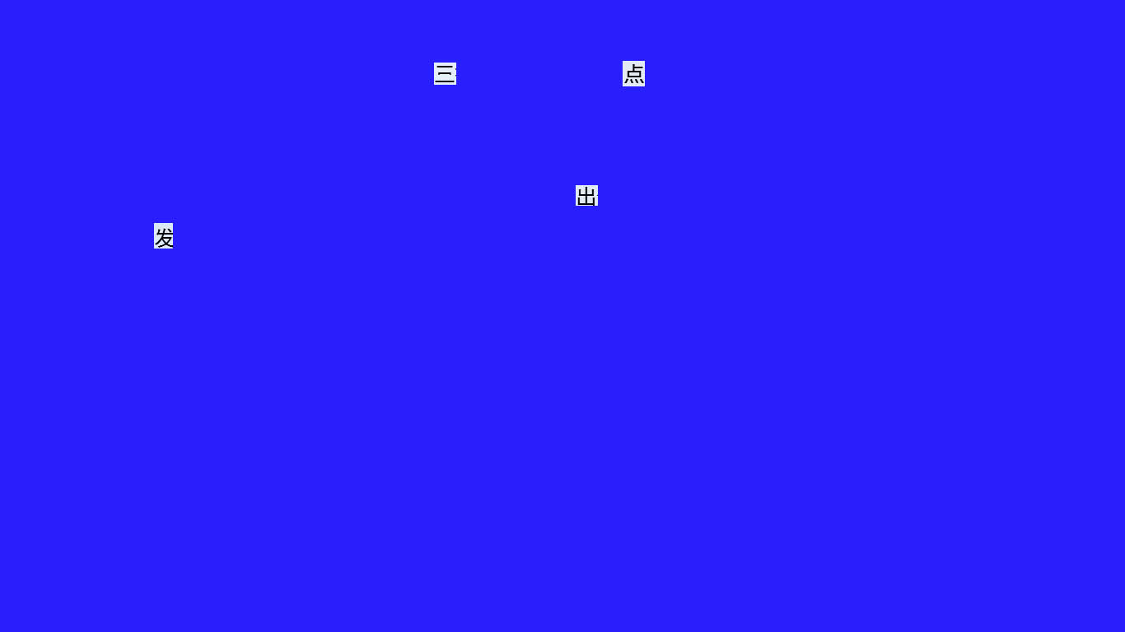
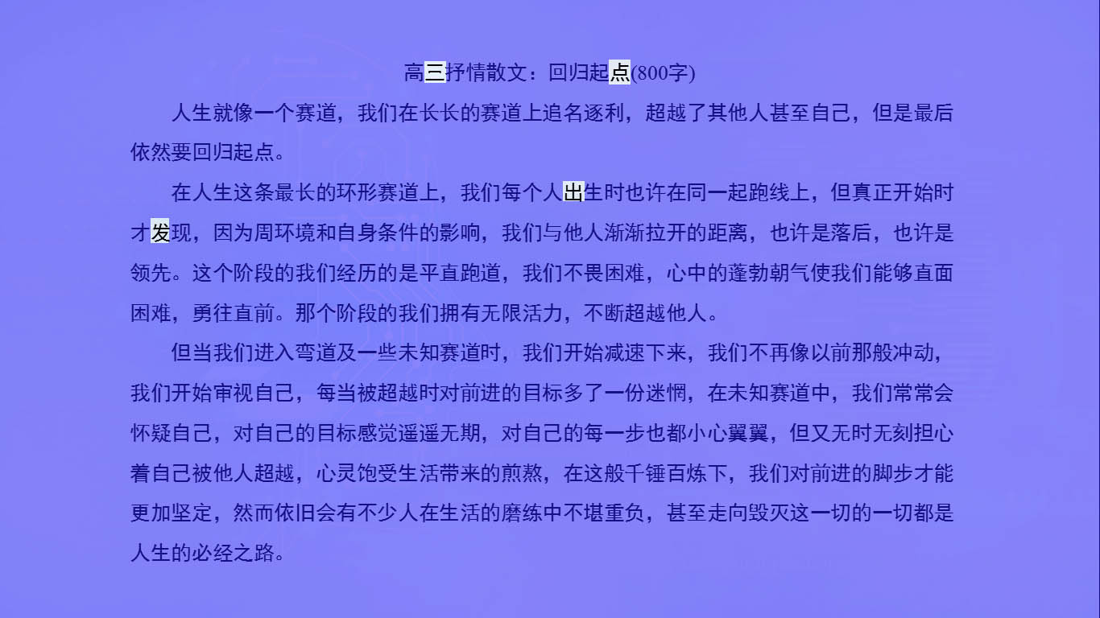

Slide 12
高三抒情散文：回归起点(800字)
人生就像一个赛道，我们在长长的赛道上追名逐利，超越了其他人甚至自己，但是最后依然要回归起点。
在人生这条最长的环形赛道上，我们每个人出生时也许在同一起跑线上，但真正开始时才发现，因为周环境和自身条件的影响，我们与他人渐渐拉开的距离，也许是落后，也许是领先。这个阶段的我们经历的是平直跑道，我们不畏困难，心中的蓬勃朝气使我们能够直面困难，勇往直前。那个阶段的我们拥有无限活力，不断超越他人。
但当我们进入弯道及一些未知赛道时，我们开始减速下来，我们不再像以前那般冲动，我们开始审视自己，每当被超越时对前进的目标多了一份迷惘，在未知赛道中，我们常常会怀疑自己，对自己的目标感觉遥遥无期，对自己的每一步也都小心翼翼，但又无时无刻担心着自己被他人超越，心灵饱受生活带来的煎熬，在这般千锤百炼下，我们对前进的脚步才能更加坚定，然而依旧会有不少人在生活的磨练中不堪重负，甚至走向毁灭这一切的一切都是人生的必经之路。

Slide 13
接收者

Slide 14
高三抒情散文：回归起点(800字)
人生就像一个赛道，我们在长长的赛道上追名逐利，超越了其他人甚至自己，但是最后依然要回归起点。
在人生这条最长的环形赛道上，我们每个人出生时也许在同一起跑线上，但真正开始时才发现，因为周环境和自身条件的影响，我们与他人渐渐拉开的距离，也许是落后，也许是领先。这个阶段的我们经历的是平直跑道，我们不畏困难，心中的蓬勃朝气使我们能够直面困难，勇往直前。那个阶段的我们拥有无限活力，不断超越他人。
但当我们进入弯道及一些未知赛道时，我们开始减速下来，我们不再像以前那般冲动，我们开始审视自己，每当被超越时对前进的目标多了一份迷惘，在未知赛道中，我们常常会怀疑自己，对自己的目标感觉遥遥无期，对自己的每一步也都小心翼翼，但又无时无刻担心着自己被他人超越，心灵饱受生活带来的煎熬，在这般千锤百炼下，我们对前进的脚步才能更加坚定，然而依旧会有不少人在生活的磨练中不堪重负，甚至走向毁灭这一切的一切都是人生的必经之路。

Slide 15
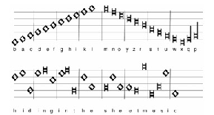
3
乐谱法
Gaspar Schott
还提出了可以在音乐乐谱中隐藏消息，用每一个音符对应一个字母，可以得到一个乐谱。当然，这种乐谱演奏出来就可能被怀疑。
Notes:
---------------------乐谱法
第二次世界大战期间，一位热情的女钢琴家，常为联军作慰问演出，并通过电台播放自己谱写的钢琴曲。
由于联军在战场上接连遭到失败，反间谍机关开始怀疑到这位女钢琴家，可一时又因找不到钢琴家传递情报的手段和途径而迟迟不能决断。
原来，这位德国忠实的女间谍，从联军军官那里获得军事情报后，就按照事先规定的密码巧妙地将其编成乐谱，并在电台演奏时一次次公开将重要情报通过悠扬的琴声传递出去。

Slide 16
悠扬琴声奏响“进军号角”
历史上许多信息隐藏和传输的方法都是为了满足情报作战的需要而发展和成熟起来的，有些信息隐藏的设计非常巧妙。如第二次世界大战期间，一位热情的女钢琴家，常为联军作慰问演出，并通过电台播放自己谱写的钢琴曲。由于联军在战场上接连遭到失败，反间谍机关开始怀疑到这位女钢琴家，可一时又因找不到钢琴家传递情报的手段和途径而迟迟不能决断。原来，这位德国忠实的女间谍，每当从联军军官那里获得军事情报后，就按照事先规定的密码巧妙地将其编成乐谱，并在电台演奏时一次次公开将重要情报通过悠扬的琴声传递出去。

Slide 17
信息安全斗争的技术和艺术
思源黑体 CN Heavy
一级标题：
二级标题：
5
信息隐藏技术和密码技术的区别
思源黑体 CN Heavy
数字 英文
Times New Roman (正文)

Slide 18
PS:内容可编辑范围
在异形框内

